Slide 1
FACULDADE CENECISTA DE SETE LAGOAS
Sistemas de Informação - 5º Período
Falhas em Sistemas Distribuídos
Daniel Castro
Leonardo Freitas
Matheus Silva
Ramon Rodrigues
Ryuller Ferreira

Slide 2
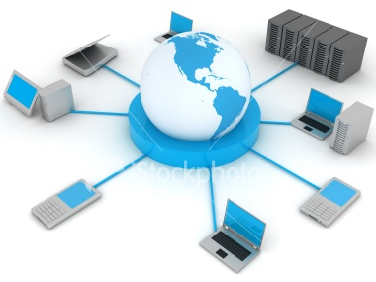
CONCEITO
Sistemas Distribuídos
Conjunto de computadores ligados em rede provendo recursos e funcionando como um único sistema coerente.

Slide 3
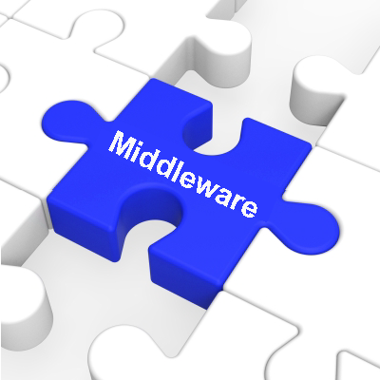
MIDDLEWARE
O que é?
Camada de software entre usuário, aplicação e sistema operacional.

Slide 4
METAS
Acesso a recursos
Transparência
Abertura
Escalabilidade

Slide 5
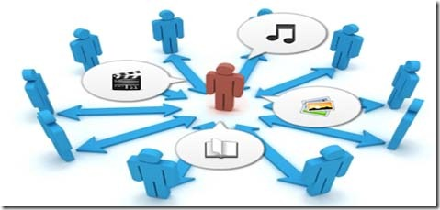
ACESSO A RECURSOS
Prover acesso a compartilhamento e acesso a recursos remotos

Slide 6
TRANSPARÊNCIA
Tem a finalidade de ocultar a estrutura de funcionamento de um sistema distribuído para os usuários.

Slide 7
TIPOS DE TRANSPARÊNCIA
ACESSO
LOCALIZAÇÃO
MIGRAÇÃO
REPLICAÇÃO
CONCORRÊNCIA
FALHA
RELOCAÇÃO

Slide 8
ABERTURA
Capacidade de interação com serviços de outros sistemas.
Interoperabilidade
Portabilidade

Slide 9
ESCALABILIDADE
Necessidade de ampliação de um sistema distribuído de acordo com o pico de acesso.
Escalabilidade Vertical
Escalabilidade Horizontal(Clusterização)

Slide 10
TOLERÂNCIA A FALHAS
Prover recursos independente da ocorrência de falhas.

Slide 11

TIPOS DE SISTEMAS DISTRIBUÍDOS - STEAM
Plataforma de distribuição digital
Falha de Segurança
Integração web da plataforma Steam

Slide 12

TIPOS DE SISTEMAS DISTRIBUÍDOS - PSN
Playstation Network
Falha de acesso:
Falha na PSN permite testar PlayStation Plus por 20 anos

Slide 13

TIPOS DE SISTEMAS DISTRIBUÍDOS - FACEBOOK
Facebook (Rede Social)
Falha de transparência:
“Brasileiro ganha quase R$ 80 mil por descobrir falha grave no Facebook”

Slide 14

TIPOS DE SISTEMAS DISTRIBUÍDOS - X-BOX LIVE
Falha de Segurança
“Garoto de 5 anos acha falha no login do Xbox One”

Slide 15

TIPOS DE SISTEMAS DISTRIBUÍDOS - SKYPE
Falha: Acesso a recursos, abertura
“Falhas comuns no Skype apagam contato, impedem conversa e irritam usuários”

Slide 16

TIPOS DE SISTEMAS DISTRIBUÍDOS – GOOGLE MAPS
Falha de segurança
“Falha que permite interceptar ligações foi descoberta no Google Maps”

Slide 17

TIPOS DE SISTEMAS DISTRIBUÍDOS - ORIGIN
Falha de Segurança.
“Falha no Origin expõe usuários a malwares.”

Slide 18

TIPOS DE SISTEMAS DISTRIBUÍDOS - CEMIG
“Granja perde 100 mil codornas asfixiadas e culpa Cemig por problema de energia”

Slide 19

Berkeley Open Infrastucture For Network Computing
Tornar possível a utilização da capacidade de processamento de computadores pessoais ligados à Internet por meio da disponibilização voluntária de seus recursos ociosos.

Slide 20

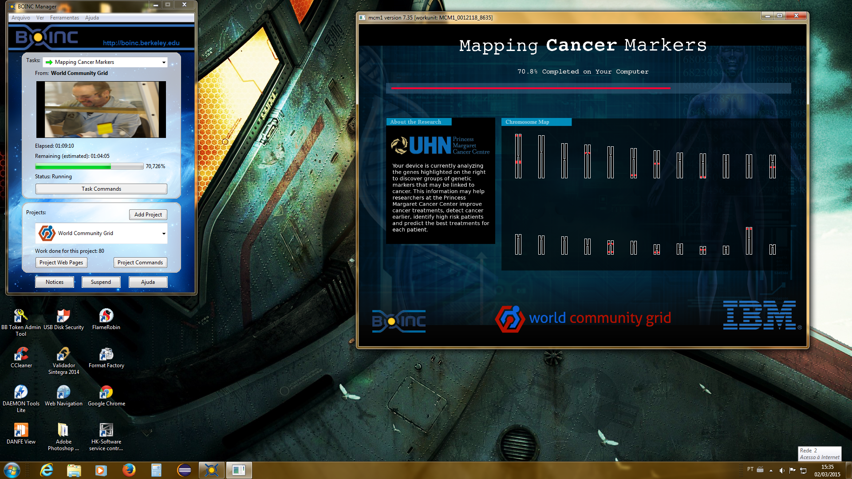

Slide 21
CONCLUSÃO
Com o crescimento da internet e consequentemente o crescimento das redes e do compartilhamento de dados, a demanda por processamento e disponibilidade para prover compartilhamento de informações tornou-se prioridade. Sistemas distribuídos deram suporte a essa demanda provendo compartilhamento de dados e recursos computacionais de uma forma economicamente viável e acessível a todos, garantindo flexibilidade relativa ao acesso e disponibilidade integral das informações.

Slide 22
REFERÊNCIAS
Sistemas Distribuídos. Disponível em: <www.cesar.org.br/~ccbs/.../01_SAI-IntroSD-Conceitos&Exemplos.pdf> Acesso em 26 de fevereiro de 2105.
Computação distribuída, Wikipédia. Disponível em: <http://pt.wikipedia.org/wiki/Computa%C3%A7%C3%A3o_distribu%C3%ADda> Acesso em 27 de fevereiro de 2105.
Falha plataforma Steam, G1. Disponível em: <http://g1.globo.com/tecnologia/noticia/2012/10/especialistas-identificam-falha-na-integracao-web-da-plataforma-steam.html> Acesso em 25 de fevereiro de 2105.
Falha PSN, Game Vício. Disponível em: <http://www.gamevicio.com/i/noticias/181/181968-falha-na-psn-permite-testar-playstation-plus-por-20-anos/> Acesso em 25 de fevereiro de 2105.
Falha Facebook, Gizmodo. Disponível em: <http://gizmodo.uol.com.br/brasileiro-ganha-r-80-mil-por-descobrir-falha-grave-no-facebook/> Acesso em 27 de fevereiro de 2105.
Falha de acesso Skype, UOL. Disponível em: <http://tecnologia.uol.com.br/noticias/redacao/2013/11/25/ainda-sem-solucao-falhas-no-skype-impedem-conversas-e-somem-com-contatos.htm> Acesso em 27 de fevereiro de 2105.
Falha de acesso google maps, Tecmundo. Disponível em: <http://www.tecmundo.com.br/google-maps/51949-falha-que-permite-interceptar-ligacoes-foi-descoberta-no-google-maps.htm> Acesso em 27 de fevereiro de 2105.
Falha de plataforma Origin, Olhar digital. Disponível em: <http://olhardigital.uol.com.br/noticia/falha-no-origin-expoe-usuarios-a-malwares/33335> Acesso em 26 de fevereiro de 2105.

